Slide 1
Приложение за УИС
Георги Антонов Трапов, 121221185, 44Б група
Димитър Василев Иванов, 121221061, 44Б група
Милан Aнатолий Миланов, 121221101, 44Б група

Slide 2
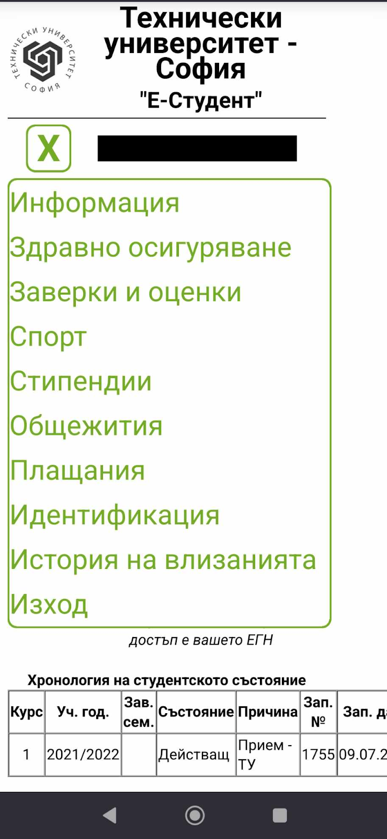
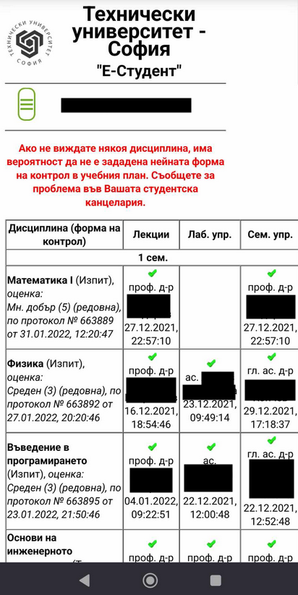
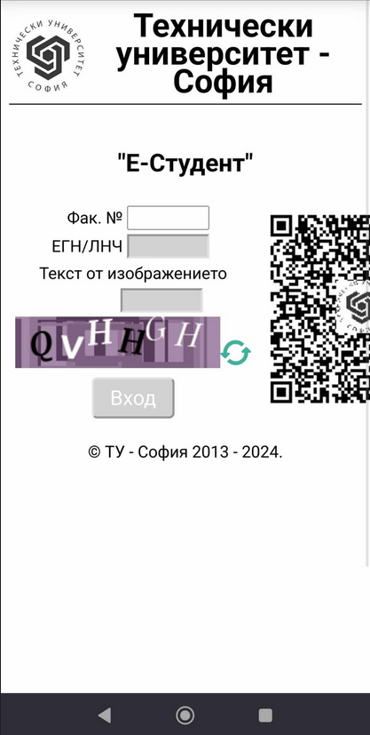
Съществуващи решения

Slide 3
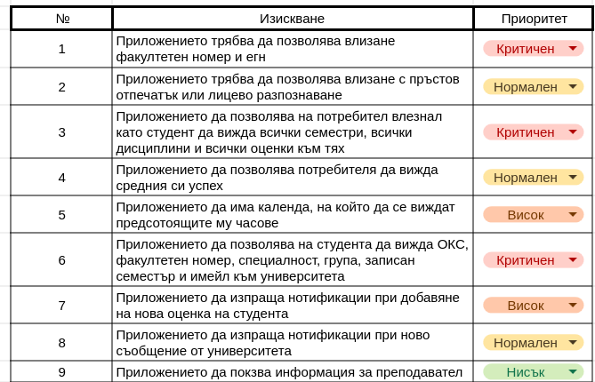
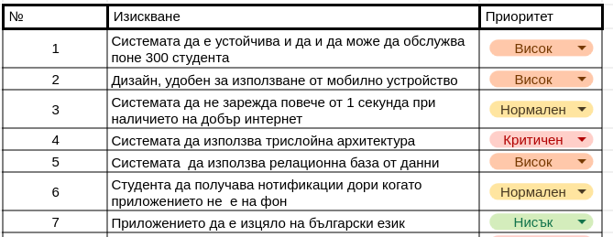
Изисквания

Slide 4
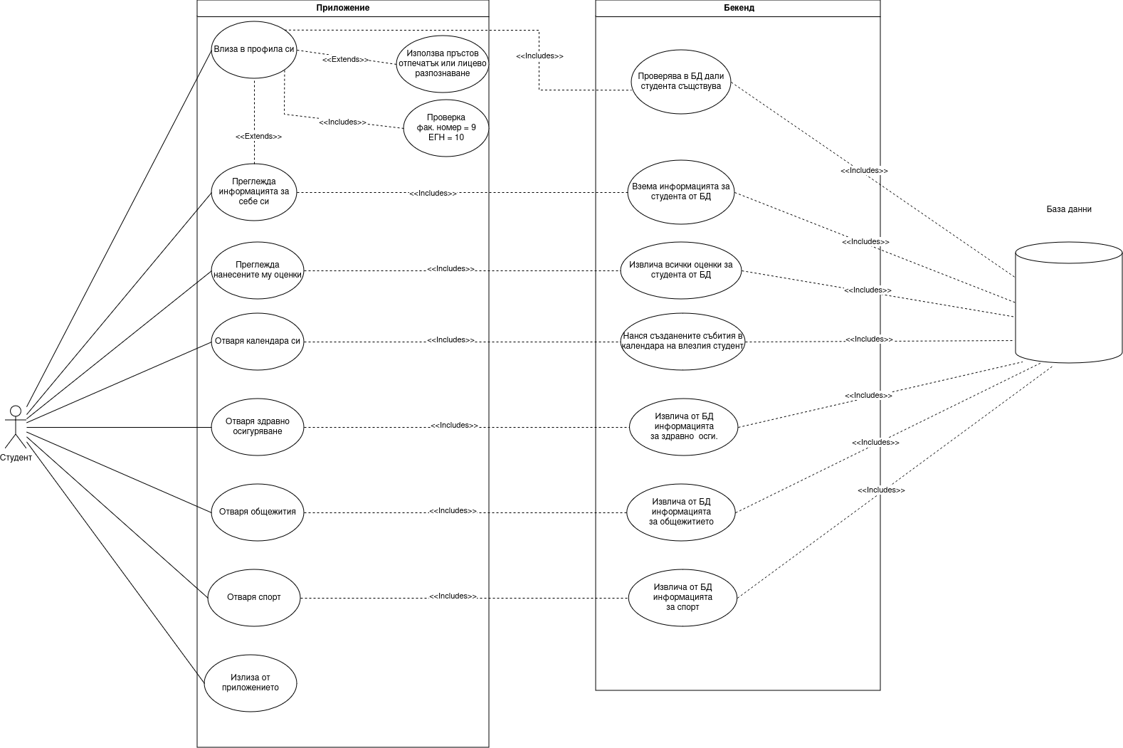
Use Case Диграми - 1

Slide 5
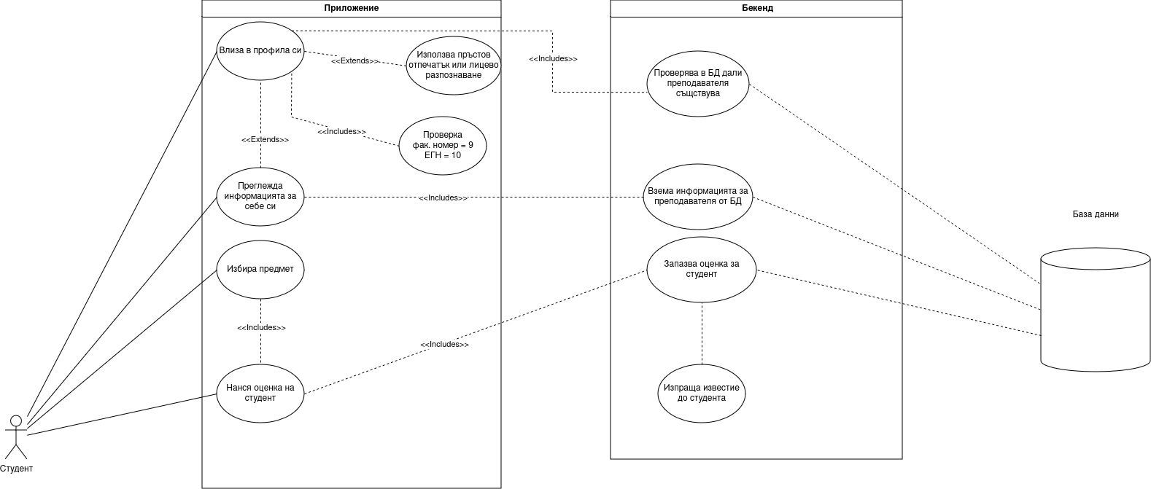
Use Case Диаграми - 2

Slide 6
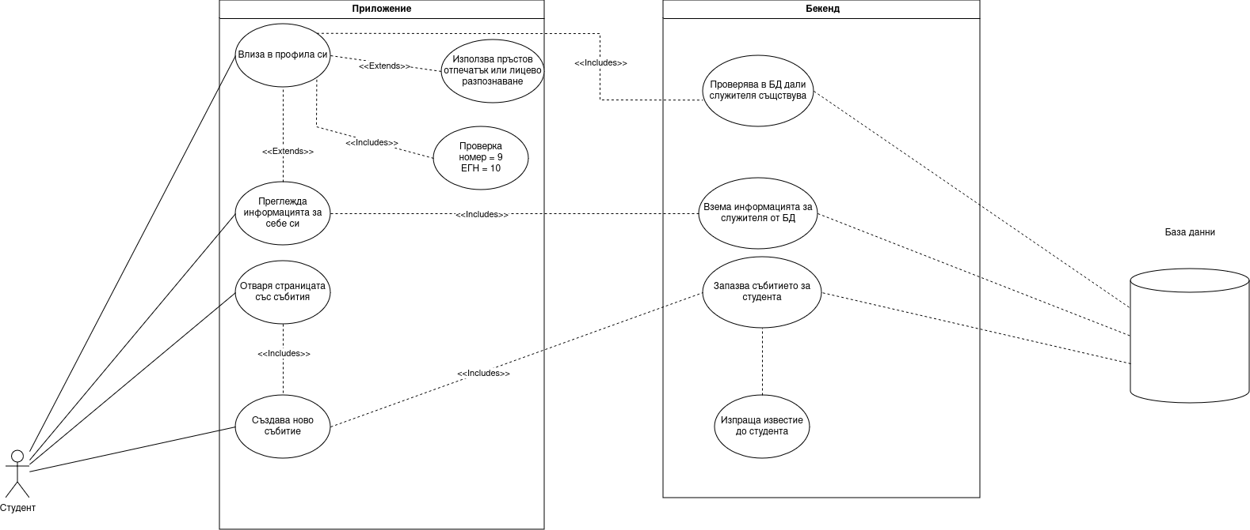
Use Case Диаграми - 3

Slide 7
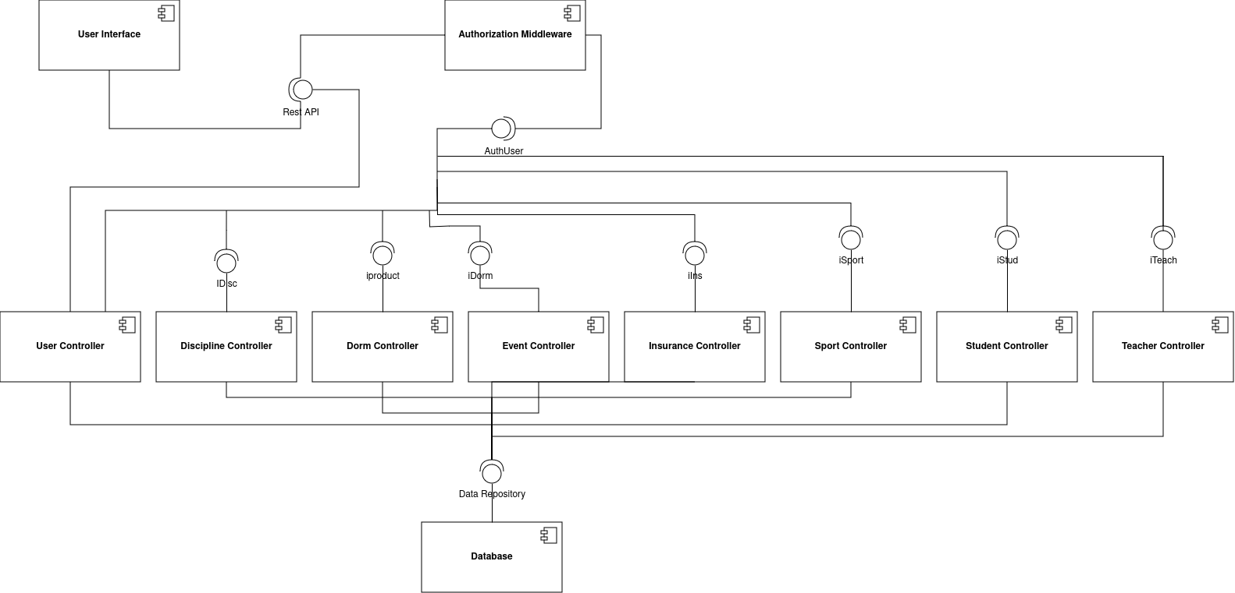
Диаграма на компонентите

Slide 8
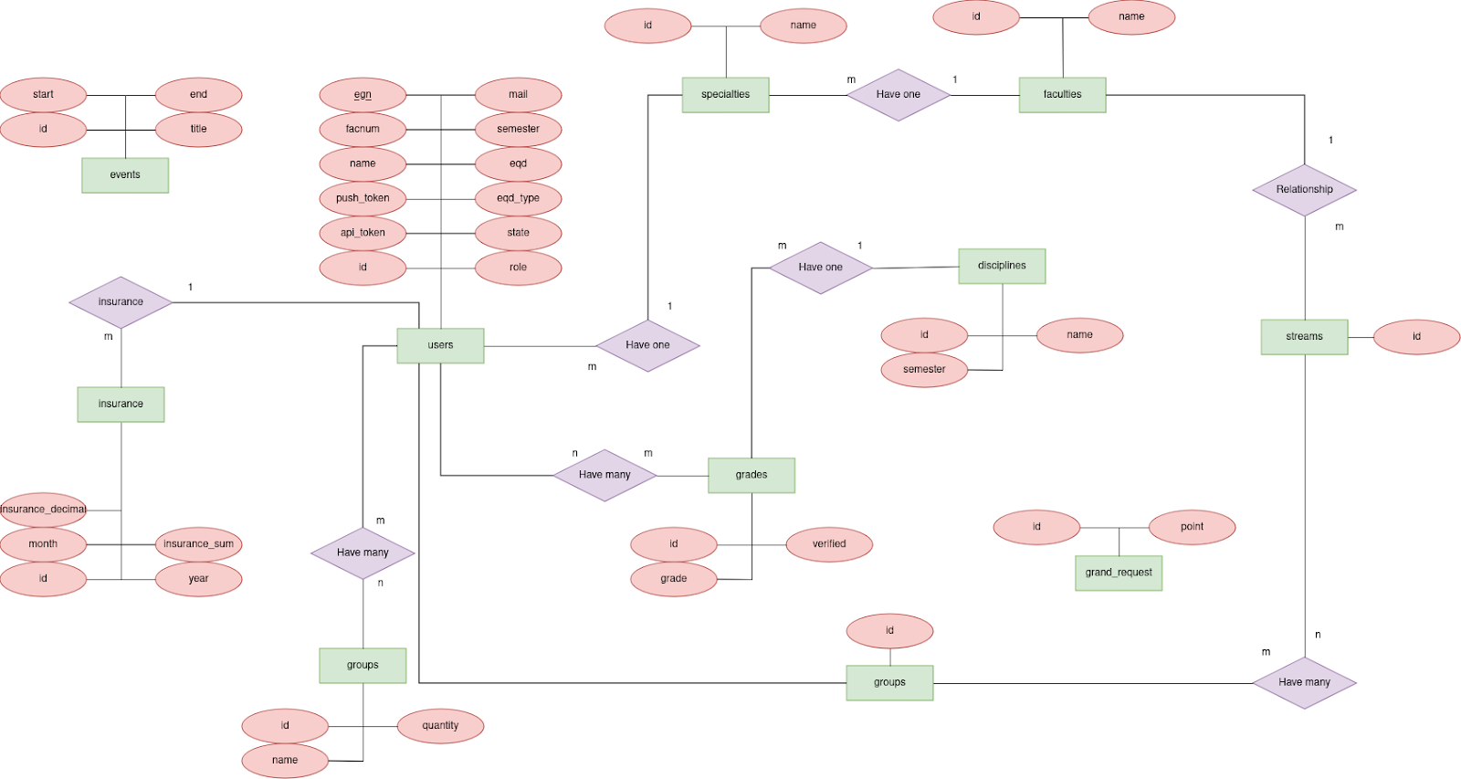
ЕR Диаграма

Slide 9
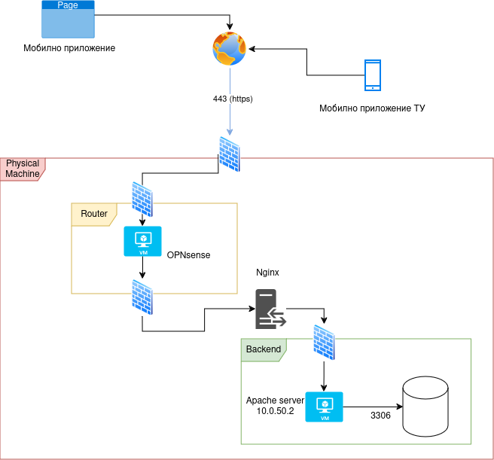
Depoyment Диаграма

Slide 10
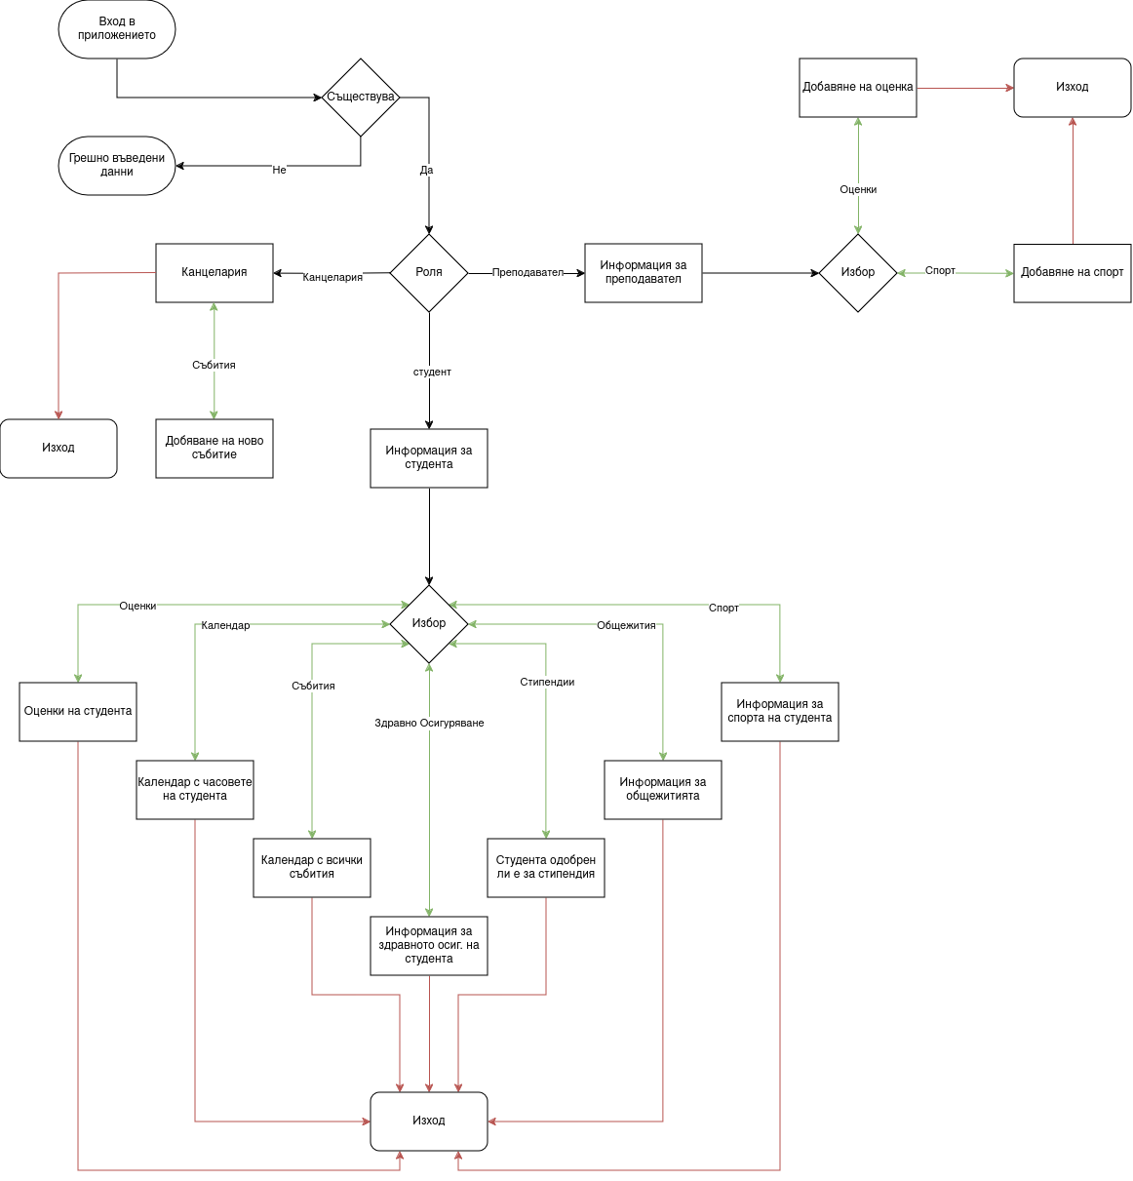
Flow Chart

Slide 11
User Interface

Slide 12

Блгаодаря за вниманието!

